Slide 1
我喜欢中国菜 Wǒ xǐhuān zhōngguó cài
ฉันชอบอาหารจีน

Slide 2
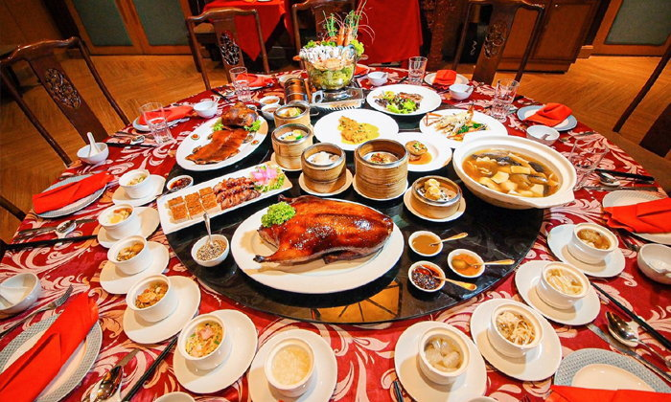
Do Now

Slide 3
PURPOSE
เราจะเรียนเรื่อง我喜欢中国菜เพื่อให้นักเรียนสามารถเรียนรู้เกี่ยวกับวัฒนธรรมการรับประทานอาหารและสนทนาแลกเปลี่ยนข้อมูลเกี่ยวกับตนเองเรื่องต่าง ๆ ใกล้ตัวสถานการณ์ในชีวิตประจำวันเป็นภาษาจีนอย่างเหมาะสมได้

Slide 4
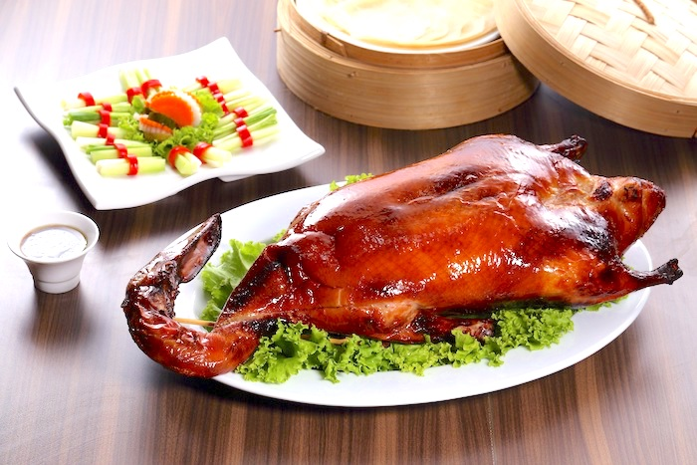
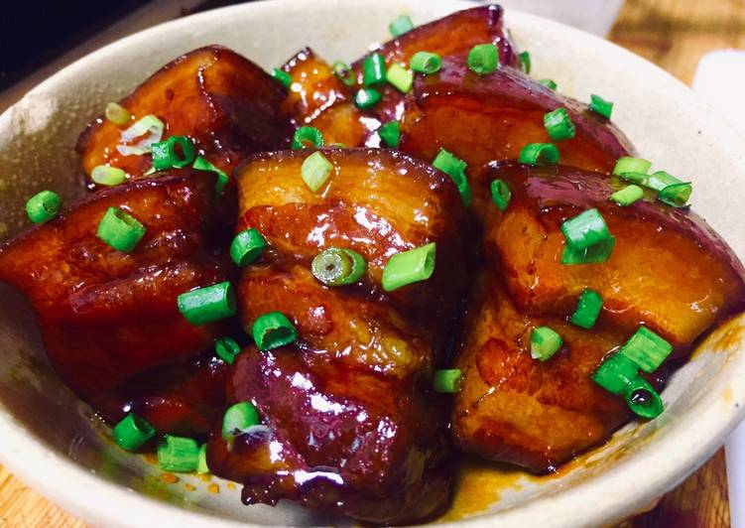
红烧肉 Hóng shāo ròu หมูสามชั้นน้ำแดง
红烧肉 Hóng shāo ròu หมูสามชั้นน้ำแดง
红烧肉
Hóng shāo ròu
หมูสามชั้นน้ำแดง
北京烤鸭
Běi jīng kǎo yā
เป็ดปักกิ่ง

Slide 5
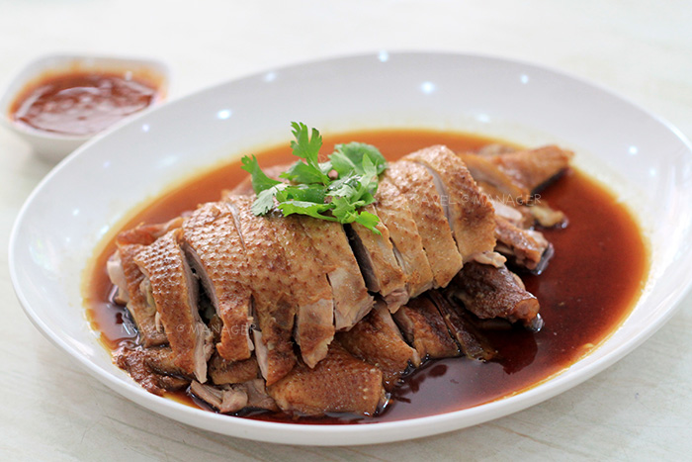
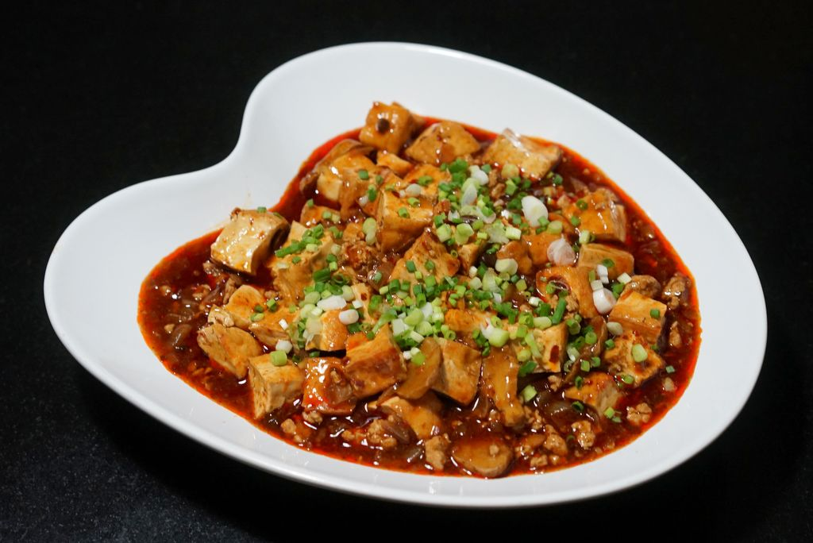
卤鸭
Lǔ yā
เป็ดพะโล้
麻婆豆腐
Má pó dòu fu
เต้าหู้ผัดทรงเครื่อง

Slide 6
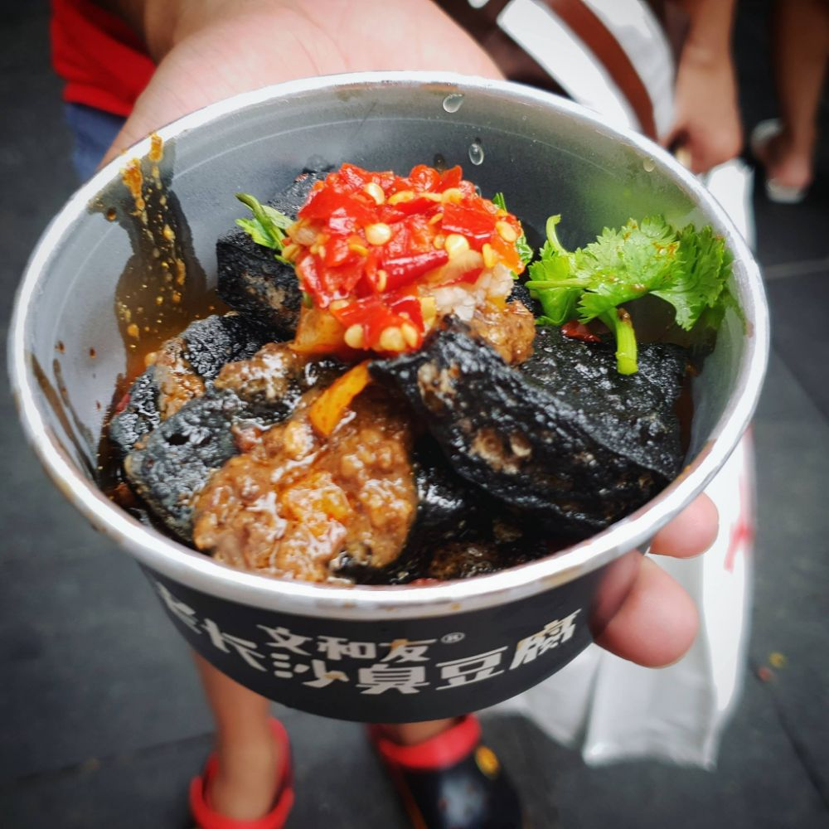
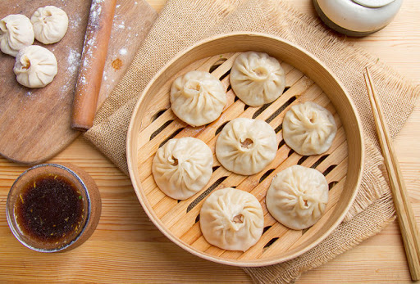
臭豆腐
Chòu dòu fu
เต้าหู้เหม็น
小笼包
Xiǎo lóng bāo
ซาลาเปา

Slide 7
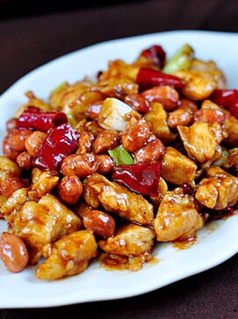
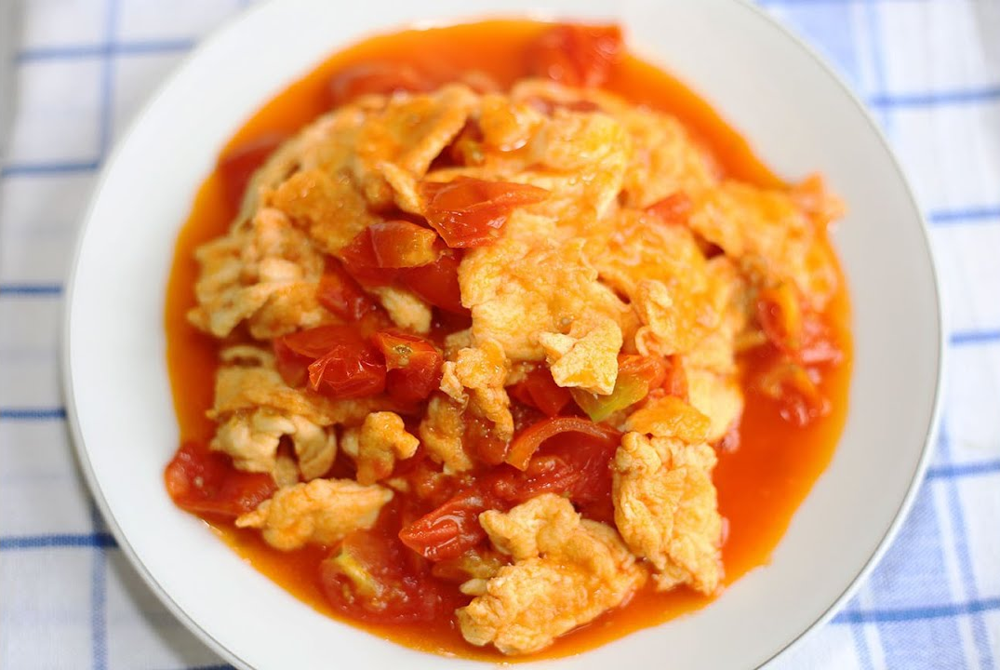
宫保鸡丁
Gōng bǎo jī dīng
ไก่ผัดใส่ถั่วลิสง
西红柿炒鸡蛋
Xīhóngshì chǎo jīdàn
มะเขือเทศผัดไข่

Slide 8
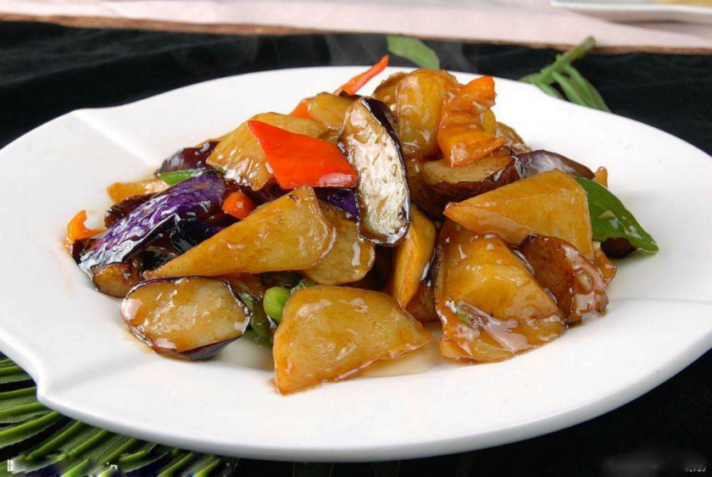
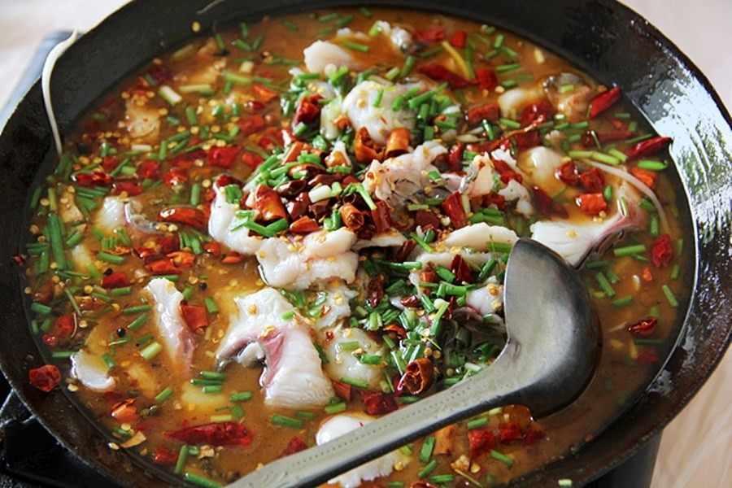
地三鲜
Dì sān xiān
ผัดสามเซียน
水煮鱼
Shuǐ zhǔ yú
ปลาต้มพริกสไตล์เสฉวน

Slide 9
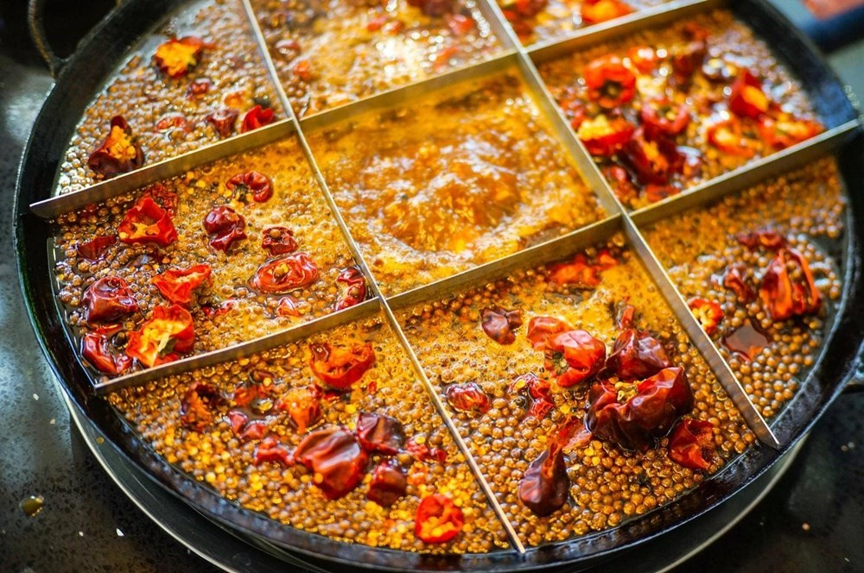
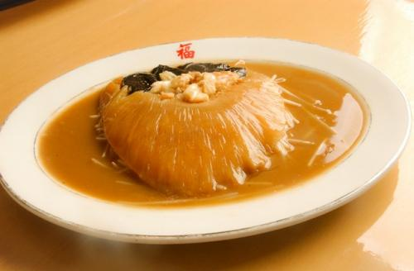
四川火锅
Sì chuān huǒ guō
หม้อไฟสไตล์เสฉวน
鱼翅汤 Yú chì tang
ซุปหมูฉลาม

Slide 10
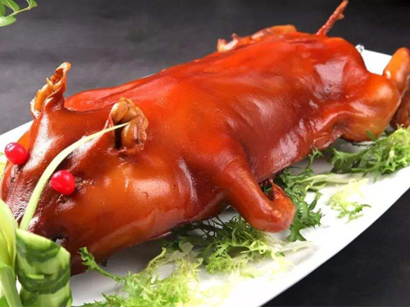
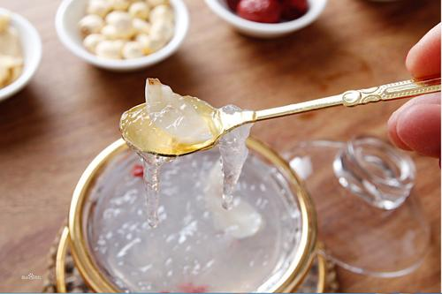
烤乳猪
kǎo rŭ zhū
หมูหั่น
燕窝 yàn wō
รังนก

Slide 11
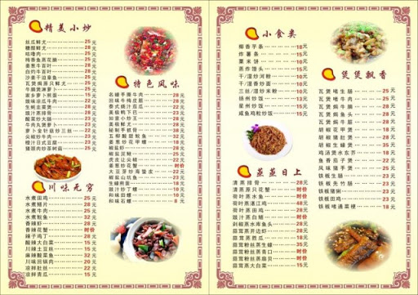
课文
菜单 cài dān ไช่ตัน เมนู
2. 买单。Mǎidān หม่ายตัน เช็คบิล
打包 dǎbāo ต่า เปา ห่อกลับบ้าน
带走 Dài zǒu ไต้โจ่ว ห่อกลับบ้าน
味道不错 wèidào bú può เว้ยเต้า ปู๋ ชั่ว รสชาติไม่เลว
6. 服务员 fú wù yuán ฝู อู้ หยวน พนักงานเสิร์ฟ

Slide 12
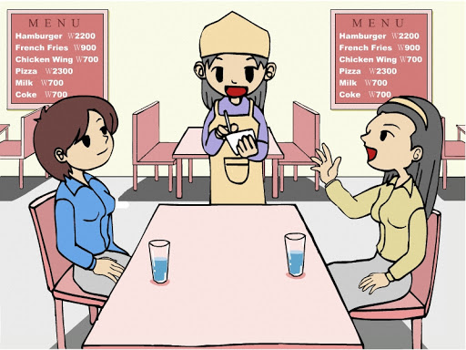
A:你饿了吗? Nǐ è le ma? หนี่ เอ้อ เลอ มา? คุณหิวหรือยังคะ
B:我很饿. Wǒ hěn è
หวอ เหิ่น เอ้อ ฉันหิวมาก
A:我可以看一下菜单吗？ Wŏ kĕ yĭ kān yī xià cài dān mā? หว่อ เขออี่ ค่าน อี๋เซี่ย ไช่ตัน มา?
ฉันขอดูเมนูอาหารหน่อยได้ไหมคะ

Slide 13
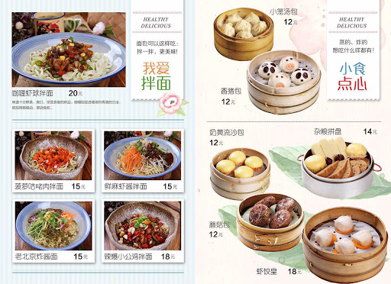
B:菜单 cài dān ไช่ตัน เมนู
A:我喜欢吃虾辣汤。
Wǒ xǐhuan chī xiā là tāng. หวอ สี่ ฮวน ชือ เซีย ล่า ทาง ฉันชอบกินต้มยำกุ้ง
A:买单。Mǎidān
หม่ายตัน เช็คบิล

Slide 14
ให้นักเรียนทำใบสรุปคำศัพท์เป็นDIAGRAMอย่างน้อย7คำศัพท์
放着

Slide 15
Reflective
บอก 1 คำศัพท์ ที่ได้เรียนในวันนี้

